Slide 2
誰もがAIで目に見えるあらゆるものを
自由自在に作り出す世界を作る

Slide 3
xpression camera demo
https://xpressioncamera.com

Slide 4
Core Tech
AI技術でビデオアプリケーションを大幅にアップデートする
従来
70点以下の2Dポイント
弊社
5万点以上の3Dのポイント
3D Dense Face Tracking
従来のFace Tracking技術は、70点以下の2Dのポイントを推定するにとどまってたが、EmbodyMeの技術は5万点以上の3Dのポイントを推定しているので、詳細な表情の認識が可能。 Appleの技術は3Dセンサーを使っているのでハイエンドiOSマシンが必要だが、弊社技術は 一般的なカメラがあればどのマシンでも動く。
Neural Rendering
Neural Rendering技術を持ち、現実と区別がつかないあらゆるビジュアルコンテンツを生成する。静止画だけでなく、動画を生成でき、モバイルでもリアルタイムに動作することが他にない特徴。

Slide 5
Image to Video Tech
画像一枚からリアルタイムで映像を生成する
3D Dense Face Tracking Network
Neural Rendering
カメラ
3D顔形状A
表情A
映像生成
リファイン映像
画像
3D顔形状B
表情B
3つのディープラーニングのネットワークの推定がデバイス側で同時に走っているにもかかわらず、モバイルやローエンドPCでもリアルタイムで動く

Slide 6
Text/Voice to Video Tech
音声やテキストだけからリアルタイムで映像を生成する
3D Dense Face Tracking Network
Neural Rendering
音声/テキスト
表情A
映像生成
画像
リファイン映像
3D顔形状
表情B

Slide 7
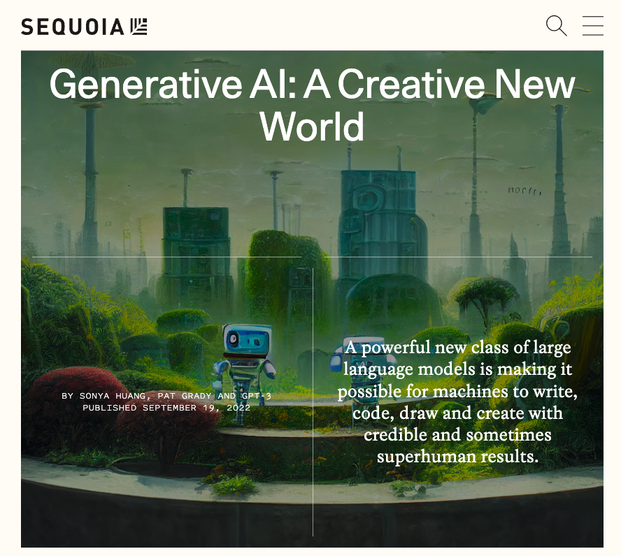
Market
“In Silicon Valley, crypto and the metaverse are out. Generative AI is in” – The New York Times
2016年の創業以来、AIでの映像生成を研究開発しているが、近年この分野はGenerative AIと呼ばれるようになり、大きなトレンドになっている
スマートフォンの時と同じような大きな社会の変革を起こし、将来的に数百兆円の市場規模になると予想されている
ChatGPTのようなチャットボットと、Stable DiffusionやMidjourneyなどの画像生成がGenerative AIの革新を主導している
Generative AI: A Creative New World

Slide 8
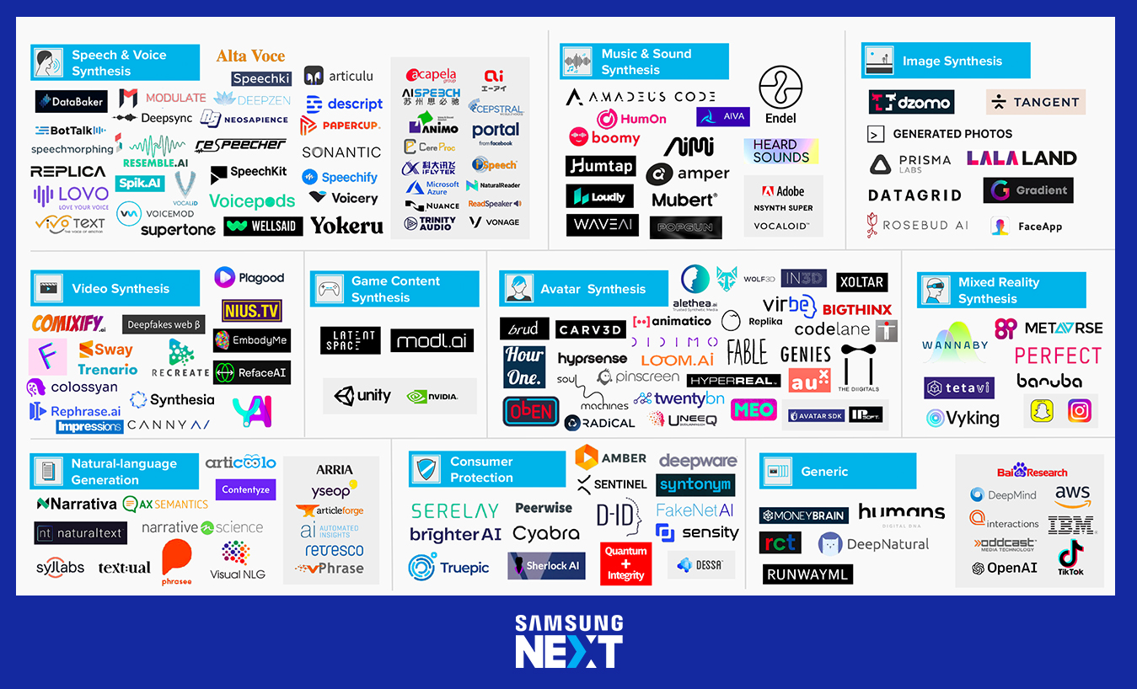
Competitive Advantage
チャットボットなどリアルタイムアプリケーションで動作するのは弊社技術のみ
Generative AI Landscape
AIで映像を生成する他のどの競合企業より弊社技術は少なくとも50倍以上高速で、リアルタイムで動作する
一般的なマシンでチャットボット、ビデオチャット、ライブ配信、ゲームなどで動作するのは弊社技術のみ
前処理時間が必要なく、どんな画像でも動作

Slide 9
Competitive Advantage
チャットボットなどリアルタイムアプリケーションで動作するのは弊社技術のみ
$70Mを調達しているAIでの映像生成分野における代表的な企業（英国）
自分の好きなアバターで動かすには、１０日間の学習時間と学習に使う動画データが必要
新しい映像を作るのに、サーバ側で数時間の処理時間が必要（数分の映像の場合）
学習時間がゼロで画像一枚を用意するだけでその場で動かせる
１フレームあたり0.01秒で処理が完了し、クライアント側でリアルタイムで処理できる

Slide 10
Achievements
AIで映像生成をするための根幹となる特許を米国と日本で取得
簡単な3Dモデルを元にAIで映像を生成する、従来CGレンダリングを置き換える特許
※米国登録番号：10893252
※日本登録番号：特許第6601825号
Emergence Technologiesに論文採択
AI分野で世界で最も有名な教授の一人、
Andrew Ngのニュースレターに掲載
アワードを受賞
アワードを受賞

Slide 11
Generative AI Market Transition
現在
数年後
Chat Bot
(e.g. ChatGPT)
Virtual Human
現在はテキストのみのAIチャットボットが、今後は人格も身体もAIのバーチャルヒューマンとして、テレビやSNSなどあらゆるメディアで活躍して力を持つようになったり、日々の生活のパートナーとして欠かせない存在となる
Image Generation
(e.g. Stable Diffusion)
Video Generation
現在は画像の生成が主でイラストなどの領域にとどまっているが、今後、映画、テレビ番組などの映像がAIですべて作られるようになる

Slide 12
Generative AI Market Transition
現在
数年後
Chat Bot
(e.g. ChatGPT)
Text to Video
Tech
Virtual Human
Image Generation
(e.g. Stable Diffusion)
Video Generation
Image to Video
Tech

Slide 13
Generative AI Market Transition
Chat Bot + EmbodyMe
Image Generation + EmbodyMe
Customer Support, Education, VTuber, etc.
Video Production, Game, Live Streaming, etc.

Slide 14
Business Model
01
02
コア技術を活用した自社サービス・ソフトウェアを提供するサブスクリプション事業
顧客企業のソフトウェア・ハードウェア端末に
コア技術を組み込むミドルウェアライセンス事業
Core Tech
既存ソフトウェア
chat (仮)
Text/Voice to Video
Image to Video
既存ハードウェア
3D Dense Face Tracking
avatar (仮)
Neural Rendering
教師データ蓄積による精度向上

